Slide 1
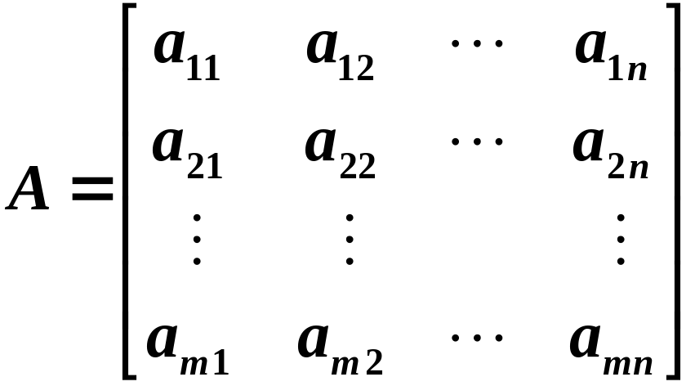
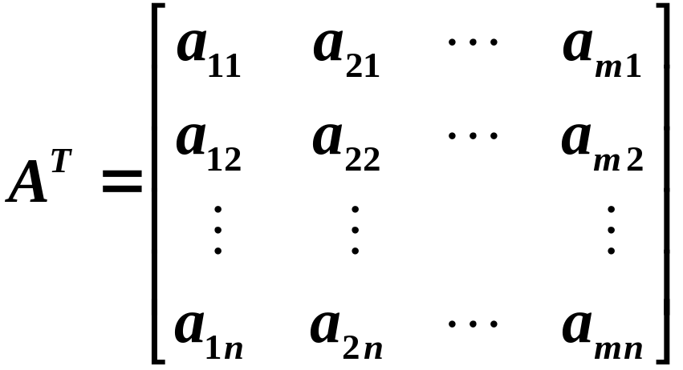
第三节 矩阵的转置 对称矩阵
１、转置矩阵定义
把一个 m×n 矩阵的行列互换得到的一个n×m矩阵，叫做A的转置矩阵，记作A^{T}或A′.即

Slide 2
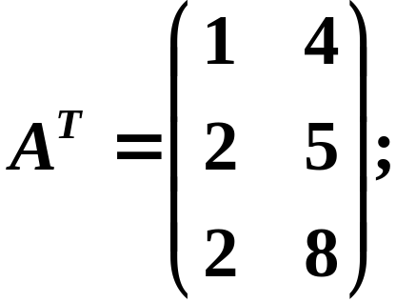
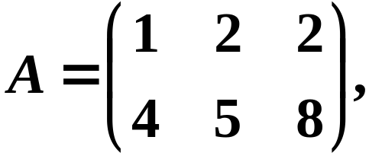
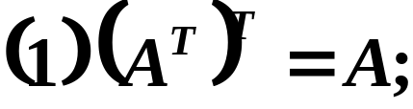
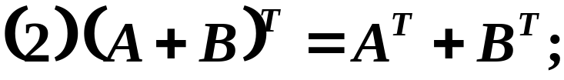
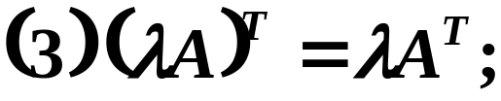
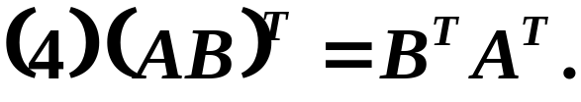
如果A＝[a_{ij}]_{m×n，}则A^{T}为n×m矩阵，
且A^{T}的(i, j)元
为A的(j, i)元 .
例
2、矩阵转置的运算规律

Slide 3
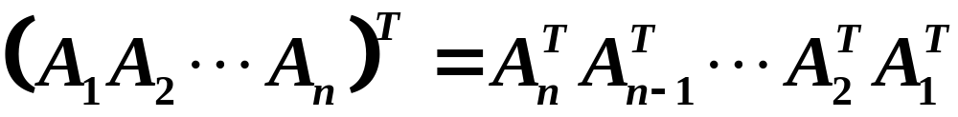
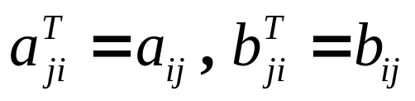
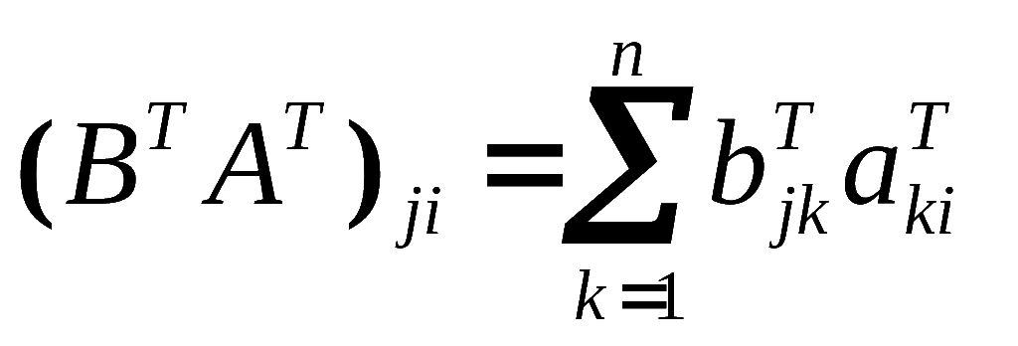
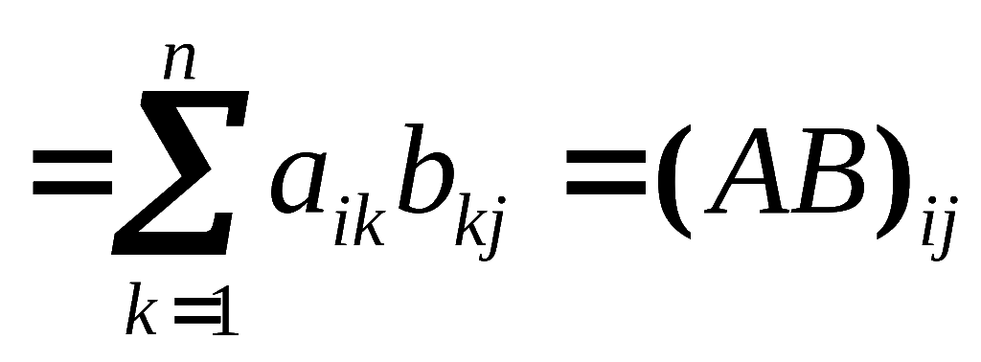
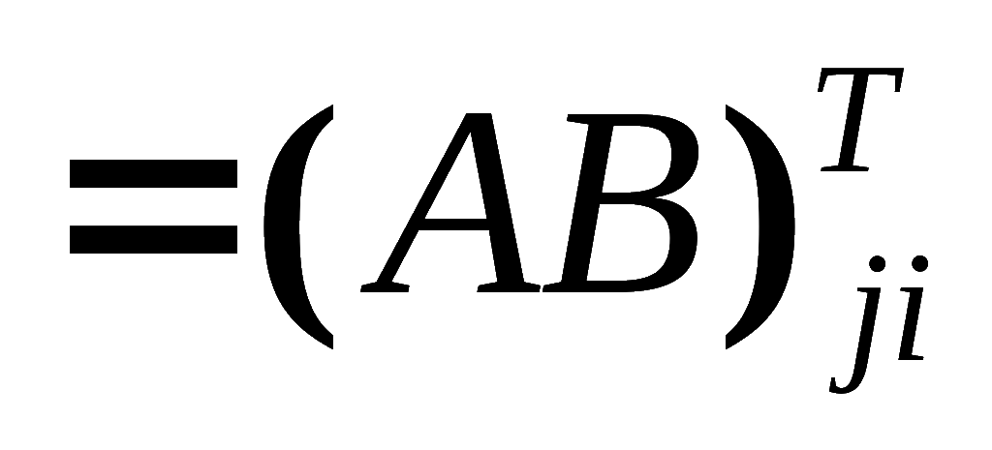
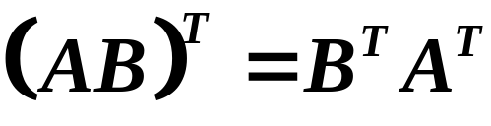
(4)的结论可以推广到多个矩阵的情形，即
则AB是m×n矩阵，(AB)^{T}是n×m矩阵.
（4）证明：
设A＝[a_{ij}]_{m×s}， B＝[b_{ij}]_{s×n}，
另一方面，B^{T}是n×s矩阵，A^{T}是s×m矩阵，则B^{T}A^{T}也是n×m矩阵.又
因此

Slide 4
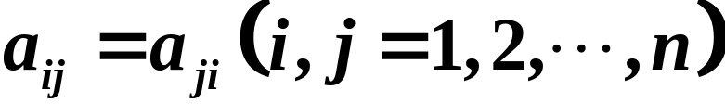
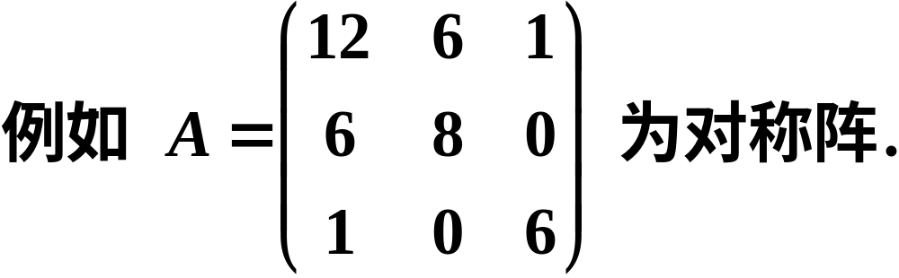
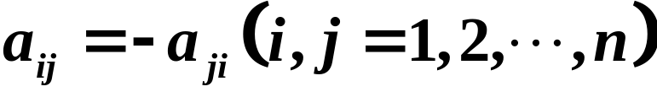
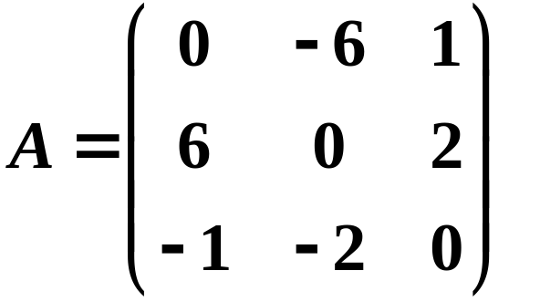
3、对称阵与反对称阵
定义
设A是n 阶阵，如果 则A 称为对称阵.
说明
对称阵的元素以主对角线为对称轴对应相等
如果 则A 称为反对称阵.
例如
为反对称矩阵.

Slide 5
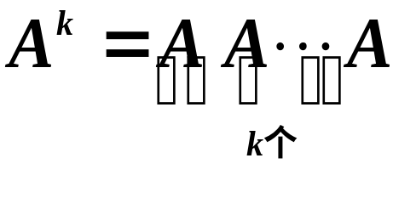

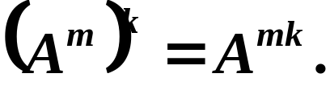
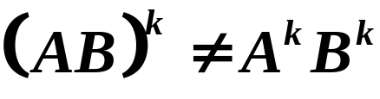
4、矩阵的幂
(1) 矩阵幂的定义
设A是n阶方阵，k为正整数，定义A^{k}为k个A连乘，即
(2) 矩阵幂的运算规律
设A是方阵，k, m是正整数，则
注意：由于矩阵乘法不满足交换律，因此对于两个n阶矩阵A与B，一般而言，

Slide 6
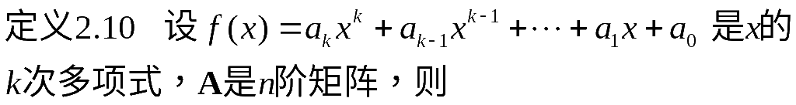
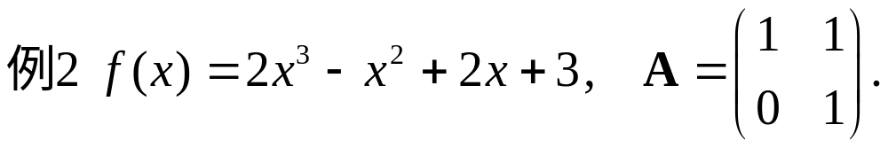

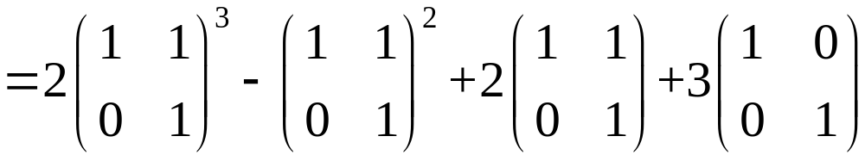
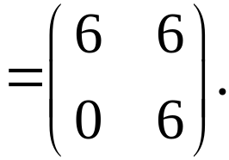
5、矩阵的多项式
称为矩阵A的k 次多项式。

Slide 7
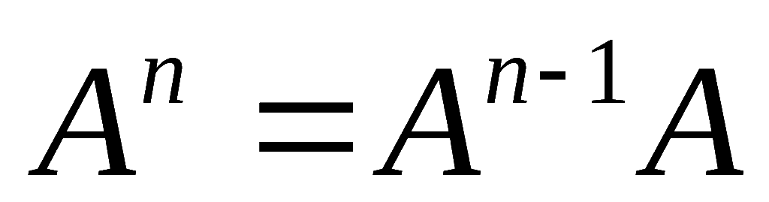
求A^{n} 或A的高次幂的常用方法：
若A为一个列矩阵与行矩阵的乘积，则由矩阵乘
法的结合律，进而可得
(2) 计算A的低次幂，由此归纳出A^{n}的表达式，并
用数学归纳法证明.
(3) 计算A的低次幂，利用其中出现的特殊矩阵(如
数量阵、单位矩阵、零矩阵)求出A^{n} 或A的高次幂.

Slide 8
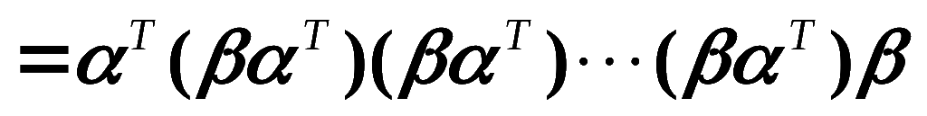
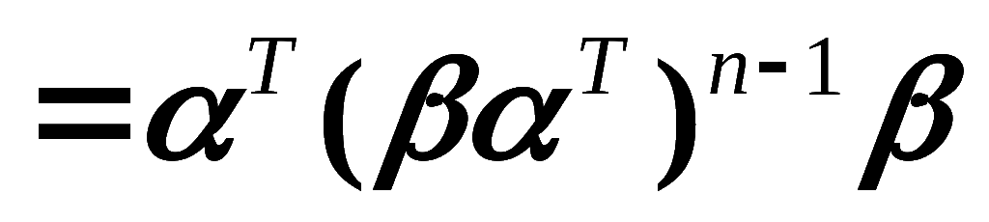
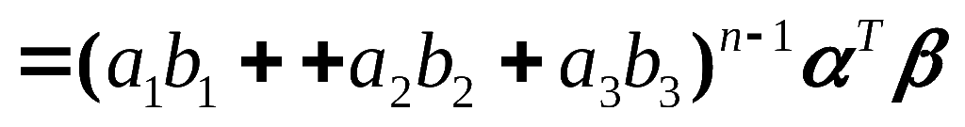
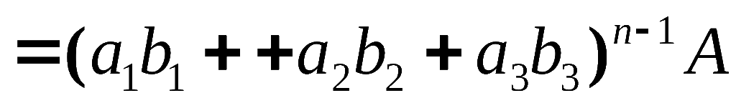

Slide 9
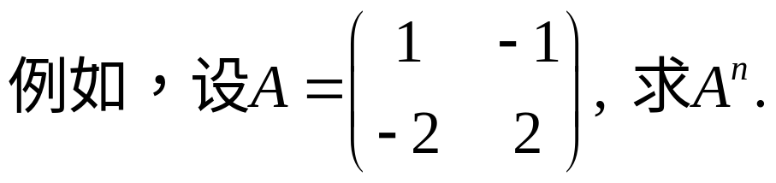
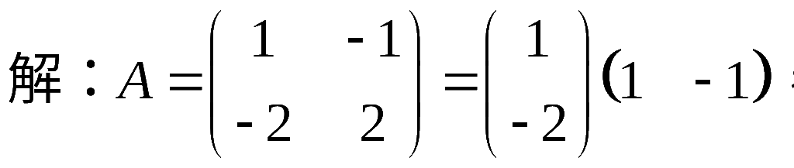
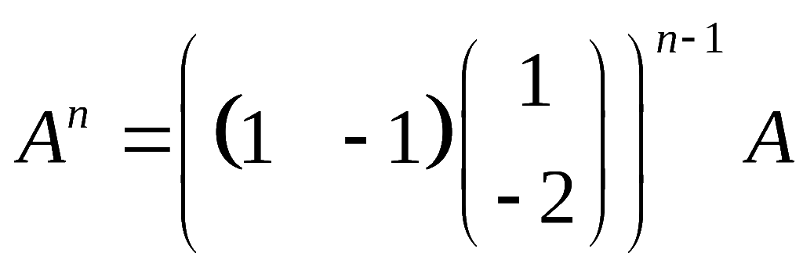
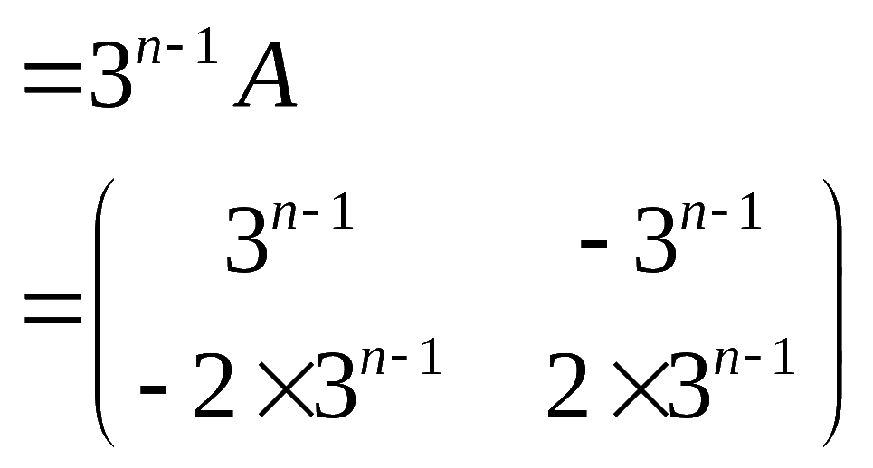

Slide 10





思考题
例：设A是对称矩阵，B是反对称矩阵，即：
则反对称矩阵是
（A）
（C）
（B）
（D）
作业 P100：68

